Slide 1
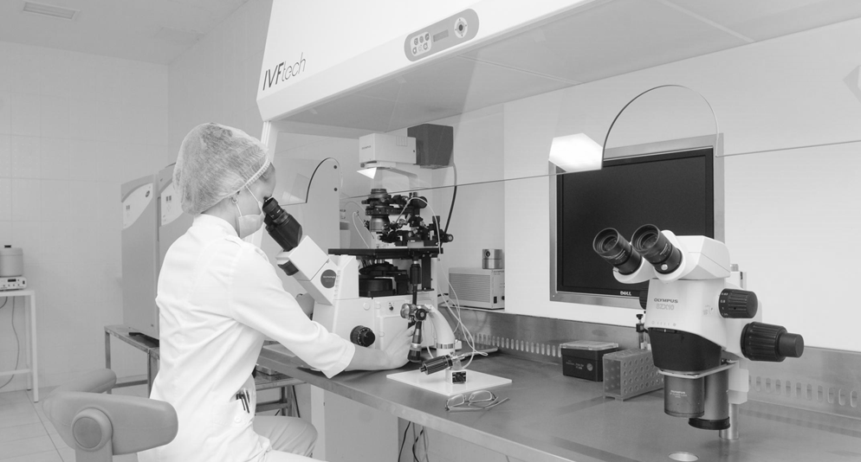
Репродуктивная Сибирь.Проблемы на пути реализации репродуктивной функции у жительниц красноярского края
Г.Н.Полстяная, к.м.н. зам. директора по лечебной работе КЦРМ, гр. Компаний «Мать и дитя»
Красноярск, 2023г

Slide 2
Что хочет женщина с бесплодием (Б)
Получить полное обследование в короткий срок
Получить развернутый клинический диагноз
Получить адекватное лечение
Забеременеть, выносить и родить здорового ребенка без осложнений (и все это бесплатно)

Slide 3
Что хочет врач женской консультации
Поскорее направить на ВРТ и получить беременную женщину без осложнений
С чем сталкиваемся:
-недоосбледованные, а порой и с фальсифицированными анализами (АМГ, мазки и др.)
-без учета критериев исключения (АМГ <1, ФСГ >11, с тяжелой некомпенсированной соматической патологией и заключением непрофильного специалиста не профильного звена (участковый терапевт, фельдшер, участковая больница, ЦРБ), без учета срока ремиссии (онкологические заболевания и без заключения ВК О.Ц.), неправильное оформление заключений (бланк без указания рекцизитов леч. Учреждения, печати учрежденияя, члена ВК и тд.)

Slide 4
Что хочет врач женской консультации
-Диагноз без учета фактора бесплодия: бесплодие неуточненного генеза…а по анализам у мужа диагноз: олиго-, астенозооспермия без +динамики на фоне лечения!?...
У женщин зачастую по лапароскопии при ревизии описывают наружный эндометриоз, но в диагнозе это не отражается…
Не уточняется генез гиперандрогении

Slide 5
Продолжение
Прегравидарная подготовка проводится без учета фактора бесплодия и сопутствующих заболеваний (витамин Д без контроля исходного уровня…)
Инвазивные методы обследования без учета дополнительных показаний – всем (гистероскопия, лапароскопия).
Не соблюдается последовательность этапов обследования (в начале инвазивные методы обследования, потом инфекционный скрининг, гормональный и в конце-обследование мужа).
Недостаточно ведется работа по пропаганде института семьи

Slide 6
Что хочет врач репродуктолог?
Лечить пациенток раннего репродуктивного возраста (до 35 лет)
с небольшим сроком бесплодия (не «передерживать» на этапе ж.конс.)
С нормальной массой тела
Обследованную в полном объеме, с нормальными лабораторными показателями
Своевременно решать вопрос последовательности оперативного лечения в ВРТ при показаниях к операции (миома, эндометриоз, гидросальпинкс)

Slide 7
продолжение
Заключение узких специалистов, оформленных с учетом требований
Проведения адекватной прегравидарной подготовки с учетом фактора бесплодия и соп. Патологии (адекватная коррекция ГА по качеству и продолжительности, эндометриоз, воспаление, реабилитация после операции, перенесенный covid-19), показатели крови (анемия, гипербилирубинемия, >СОЭ, эозинофилия и т.д.)
Соблюдение адекватной последовательности методов лечения у пациентов с эндометриозом, миомой, обязательное определение фолл. Резерва (АМГ, ФСГ, эстрадиол, УЗИ – каф)

Slide 8
продолжение
Избежать осложнений при проведении ВРТ (СГЯ, кровотечение)
Использовать адекватные дозы гонадотропинов (минимально эффективные, определять группу риска по СГЯ)
Персонифицированный подход при выборе программы лечения – получить положительный результат от проведенной программы ВРТ

Slide 9
Портрет пациентки с бесплодием в 2022 г в Красноярском крае
Средний возраст – 37,8 лет
Процент пациенток с ожирением и ИМТ – 38,2%
Соматические заболевания у 68%
Гинекологические заболевания – 49% (часто 2-3)
НМЦ, эндокринная патология (ГА, гипотиреоз, СД 2 типа)
Вредные привычки (у каждой третьей)
Высокий промискуитет (более 3 половых партнеров)
Раннее начало половой жизни
Повторный брак, гражданский брак (более 50%)
Отсутствие полового партнера
Малоподвижный образ жизни (работа с компьютером, телефономания)
ИППП
Длительность бесплодия более 2-х лет
Пролонгированный консервативный этап лечения
Мужской фактор (более 40%)
Бедный фолликулярный запас

Slide 10
Что делать?
Строго соблюдать преемственность в работе врача ж/к и репродуктолога
Оптимизировать работу в ж/к по коррекции массы тела пациентов
Проводить политику «института семьи». «Нельзя откладывать на завтра то, что можно сделать сегодня».
Строго придерживаться временных параметров при обследовании и консервативном лечении бесплодия
Не «передерживать» пациентов с Б на этапе консервативных методов лечения, особенно в позднем репродуктивном возрасте (после 35 лет).
При выборе прегравидарной подготовки подход должен быть строго персонифицированный

Slide 11
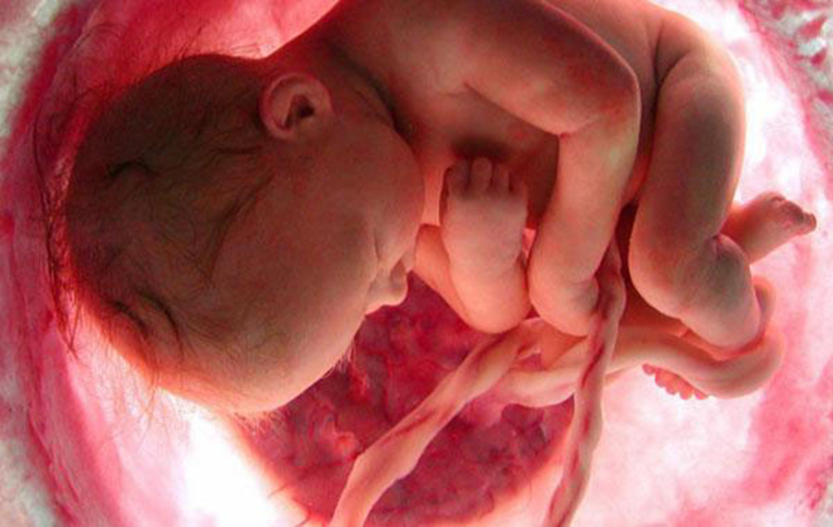
Залог повышения результативности программ ВРТ – скоординированная, слаженная работа врача ж/к и репродуктолога.
Благодарю за внимание!

